Slide 2
আবদুল গনি
প্রভাষক
ইসলামের ইতিহাস ও সংস্কৃতি
বোয়ালখালী হাজী মোঃ নুরুল হক ডিগ্রি কলেজ
শাকপুরা, বোয়ালখালী,চট্টগ্রাম।
মোবাইল-০১৫৩১৬৬২৮৩৪/০১৮১৫৬০৩২৬৬
agani2325@gmail.com
শ্রেণিঃ- একাদশ-দ্বাদশ
ইসলামের ইতিহাস ও সংস্কৃতি
পত্রঃ-দ্বিতীয়
অধ্যায়ঃ-চতুর্থ
সময়ঃ- ১ ঘন্টা

Slide 3
আজকের আলোচ্য বিষয়
ভারত বিভক্তি Partition of India

Slide 4
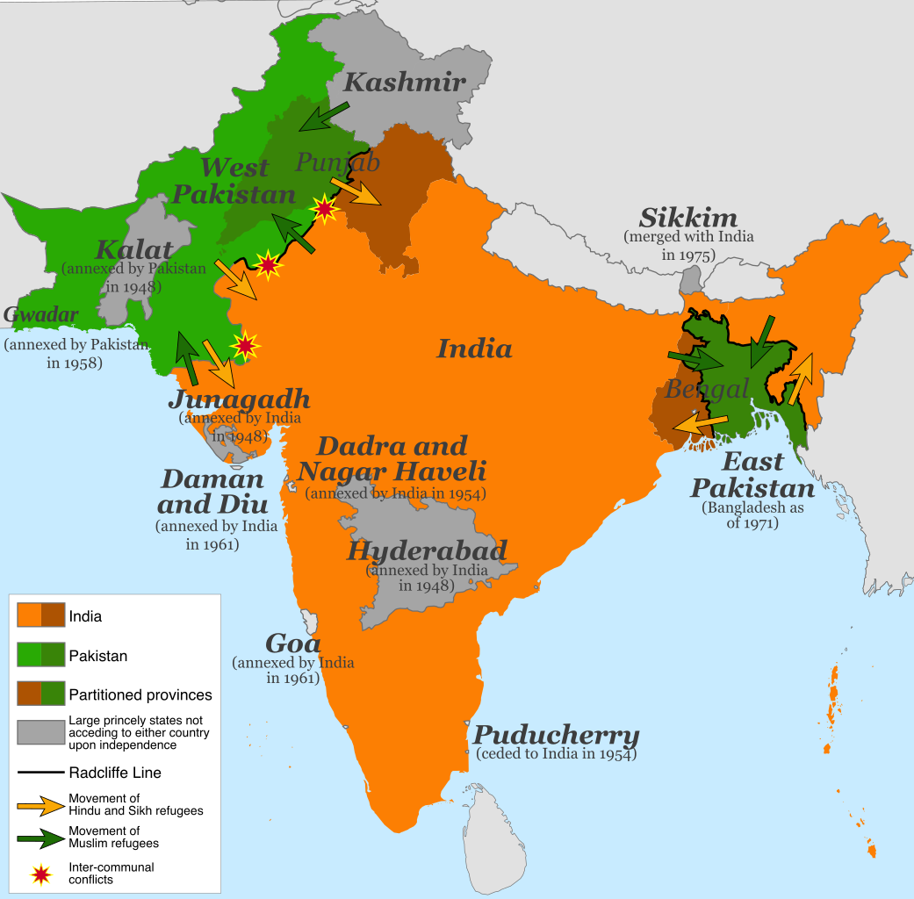

Slide 5
শিখন ফল
পাঠ শেষে শিক্ষার্থীরা
ভারতবর্ষে ব্রিটিশ শাসনের অবসানের পটভূমি আলোচনা করতে পারবে।
ভারতবর্ষের বিভক্তি ও পাকিস্তান রাষ্ট্রের সৃষ্টির ইতিহাস বর্ণনা করতে পারবে।

Slide 6
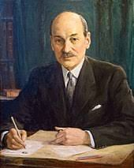
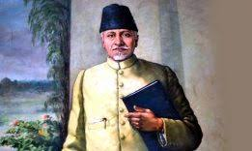
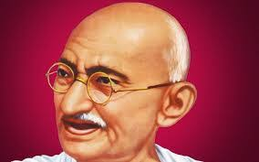
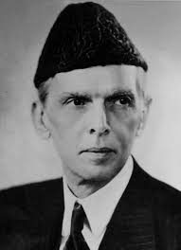
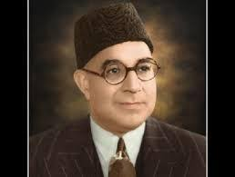
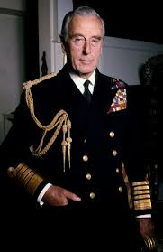
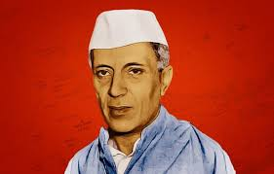
ব্রিটিশ প্রধানমন্ত্রী
ক্লিমেন্ট রিচার্ড এটালি
মাওলানা আবুল কালাম আজাদ
মহাত্ম গান্ধী
মুহাম্মদ আলী জিন্নাহ
লিয়াকত আলী খান
লর্ড মাউন্টব্যাটেন
জওহর লাল নেহেরু

Slide 7
পলাশির যুদ্ধে ইস্ট ইন্ডিয়া কোম্পানির জয়লাভের মাধ্যমে ভারতবর্ষে ইংরেজ শাসন প্রতিষ্ঠার পর হতে এক অশুভ সাম্প্রদায়িক রাজনীতির সুচনা হয়। যার পরিপ্রেক্ষিতে ১৮৮৫ সালে ‘সর্বভারতীয় জাতীয় কংগ্রেস’ এবং ১৯০৬সালে ‘নিখিল ভারত মুসলিম লীগ’ প্রতিষ্ঠিত হয়। ১৯২০সালে খেলাফত ও অসহযোগ আন্দোলনের রাজনীতির এ গতিধারা ১৯৪৭সাল পর্যন্ত চলতে থাকে। মুলত ১৯৪৭সাল পর্যন্ত ভারতবর্ষের রাজনীতি লক্ষ্যের দিক থেকে ছিল স্বরাজ বা স্বাধীনতার রাজনীতি,প্রাতিষ্ঠানিক দিক থেকে ছিল কংগ্রেস ও মুসলিম লীগের রাজনীতি আর সাম্প্রদায়িক দিক থেকে ছিল হিন্দু ও মুসলমানদের স্বার্থ আদায়ের রাজনীতি। যাহোক ভারতবর্ষের ইতিহাসে ১৯৪৭ সাল অত্যন্ত তাৎপর্যপূর্ণ। এবছরই ভারতবর্ষে প্রায় দুইশ বছর ব্রিটিশ শাসনের অবসান ঘটে এবং ভারত ও পাকিস্তান নামে দুটি রাষ্ট্রের জন্ম হয়।

Slide 8
ব্রিটিশদের উত্থান, শাসনকাল ও বিদায়ঃ-
ইস্ট-ইন্ডিয়া কোম্পানি ১৭৫৭খ্রিঃ পলাশীর যুদ্ধে জয়লাভ করে সরাসরি ক্ষমতা হস্তগত না করে ভারতবর্ষে তাদের ঔপনিবেশিক শাসনের পথ সুগম করে। এখানে তাদের শাসন ক্ষমতাকে পাকাপোক্ত করার জন্য তারা বিভিন্ন কলা-কৌশল গ্রহন করতে থাকে। অপরদিকে ব্রিটিশদের প্রভাব মুক্ত হওয়ার জন্য বিভিন্ন সময়ে বিভিন্ন ব্যক্তিগণ এলাকাভিত্তিক বিচ্ছিন্নভাবে আন্দোলন-সংগ্রাম চালিয়ে যেতে থাকে। তারই ধারাবাহিক অংশ হিসেবে সর্বপ্রথম ১৮৫৭সালে সমগ্র ভারতে সিপাহি বিপ্লব সংঘটিত হয়। সিপাহি বিপ্লব সফল হয়নি। ব্রিটিশ সরকার কঠোর হস্তে তা দমন করে এবং ভারতবর্ষের শাসনক্ষমতা সরাসরি হস্তগত করেন।
১৯৪৭সালের ভারত বিভক্তি ও পাকিস্তান রাষ্ট্রের সৃষ্টি

Slide 9
বিভিন্ন রাজনৈতিক দলের উদ্ভব
অতঃপর বহু চড়াই উৎরাই পেরিয়ে ১৮৮৫খ্রিঃভারতীয়রা তাদের প্রথম রাজনৈতিক সংগঠন “সর্বভারতীয় জাতীয় কংগ্রেস”প্রতিষ্ঠা করেন। ফলে দীর্ঘদিন পর ভারতবাসী নিজেদের অধিকার আদায়ে সংগঠিত হওয়ার একটি রাজনৈতিক প্লাটফরম খুঁজে পায়। পরবর্তীকালে ১৯০৫সালে বঙ্গভঙ্গ হলে মুসলমানরা তাদের আলাদা স্বার্থ রক্ষার জন্য ১৯০৬সালে মুসলিম লীগ গঠন করে। ফলে ভারতবর্ষে আনুষ্ঠানিকভাবে হিন্দু-মুসলিম বিভাজনের সুত্রপাত হয়। কিন্তু তা সত্ত্বেও ব্রিটিশদের বিতাড়িত করার জন্য বিভিন্ন সময়ে হিন্দু-মুসলিম সংঘবদ্ধ হলেও মুহাম্মদ আলী জিন্নাহ ১৯৪০সালে ২২মার্চ লাহোরে অনুষ্ঠিত মুসলিম লীগের কাউন্সিলে দ্বিজাতি তত্ত্ব ঘোষণা করেন। এরপর থেকেই মুসলমানদের মধ্যে আলাদা রাষ্ট্র গঠনের দাবি জোরদার হয়। এর ফলে হিন্দুদের মধ্যে মুসলমানদের প্রতি বৈরী মনোভাব সৃষ্টি হয় এবং ১৯৪৬সালে হিন্দু-মুসলিম ঐক্যে চরম ফাটল দেখা দিলে পরিস্থিতির ভয়াবহতা অনুধাবন করে ব্রিটিশ সরকার ভারতীয়দের নিকট ক্ষমতা হস্তান্তরের ঘোষণা দেয়।

Slide 10
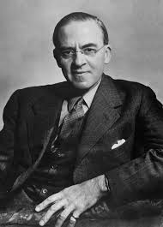
ভারত বিভক্তির পটভূমি
১.ক্রিপস মিশনঃ-
দ্বিতীয় বিশ্বযুদ্ধে ব্রিটিশরা জাপানের বিরুদ্ধে ভারতীয়দের সাহায্য লাভের জন্য প্রধানমন্ত্রী স্যার উইনস্টন চার্চিলের মন্ত্রিসভার সদস্য স্যার স্ট্যাফোর্ড ক্রিপসকে ভারতে পাঠায়। তিনি ১৯৪২সালের ২৩মার্চ কংগ্রেস, মুসলিম লীগ ও অন্যান্য দলের সাথে আলোচনা করে শাসনতান্ত্রিক সংস্কারের প্রস্তাব পেশ করেন। এটি ‘ক্রিপস মিশন পরিকল্পনা’ নামে পরিচিত। এ পরিকল্পনায় যুদ্ধ শেষে ডোমিনিয়ন বা ঔপনিবেশিক স্বায়ত্বশাসন দান, শাসনতন্ত্র প্রণয়নের জন্য একটি গণপরিষদ গঠন ও একটি অন্তর্বর্তী সরকারের প্রস্তাব করা হয়। কিন্তু তার এ প্রস্তাব কংগ্রেস ও মুসলিম লীগ প্রত্যাখ্যান করে।

Slide 11
২. ভারত ছাড় আন্দোলনঃ-
ক্রিপস মিশন ব্যর্থ হওয়ার পর ভারতীয় রাজনীতিতে যে হতাশার জন্ম দেয়, তা গান্ধীজির মনে তীব্র ব্রিটিশ বিরোধী মনোভাব সৃষ্টি হয়। ১৯৪২সালে প্রথম থেকেই জাপান একে একে সিঙ্গাপুর, মালয় ও ব্রহ্মদেশকে পদানত করে এবং মার্চে রেঙ্গুনের পতনের পর ভারতে জাপানি আক্রমণের সম্ভাবনা প্রবল হয়ে উঠে। এ পরিস্থিতিতে ভারতের নিরাপত্তা রক্ষায় ব্রিটিশদের সদিচ্ছা সম্পর্কে ভারতবাসীর মনে সন্দেহ দেখা দেয়। এ সময় কংগ্রেসের মধ্যে দুই ধরনের চিন্তাধারা লক্ষ্য করা যায়। একদিকে জওহরলাল নেহেরু ও মৌলানা আজাদ জাপানি আক্রমন প্রতিহত করার জন্য ভারতবাসীকে সর্বশক্তি নিয়োগ করার আবেদন জানান। অন্যদিকে গান্ধীজি,বল্লভভাই প্যাটেল।রাজেন্দ্র প্রাসাদ প্রমুখ নেতৃবৃন্দ ব্রিটিশ শক্তিকে উৎখাতকরে জাপানি আক্রমণের সম্ভাবনা দূর করতে চেয়েছিলেন। গান্ধীজির অনমনীয় মনোভাবের কাছে পড়ে নেহেরু ও মৌলানা আবুল কালাম আজাদকে নতিস্বীকার করতে হয়।

Slide 12
ভারত ছাড় আন্দোলনের প্রস্তাব গ্রহনঃ-
১৯৪২সালের ২৬ এপ্রিল গান্ধীজি ‘হরিজন’ পত্রিকায় প্রথমে ‘ভারত ছাড়’ পরিকল্পনা পেশ করেন এবং ব্রিটিশ সরকারকে অনুরোধ করেন যে তারা যেন ভারতের স্বার্থে ভারত ছেড়ে চলে যান। এরপর কংগ্রেস কার্যনির্বাহী কমিটিতে ১৯৪২ সালের ১৪জুলাই ‘ভারত ছাড়’ আন্দোলনের প্রস্তাব গ্রহন করে। আন্দোলনের প্রস্তাবে কয়েকটি বিষয়ে সিদ্ধান্ত গ্রহন করা হয়।যথাঃ-
(ক) কেবল ভারতের স্বার্থে নয়,ফ্যাসিবাদ,নাৎসিবাদ ও অন্যান্য সাম্রাজ্যবাদের বিরুদ্ধে বিজয়ের জন্যও ভারতে ব্রিটিশ শাসনের অবসান হওয়া প্রয়োজন।
(খ) স্বাধীনতা লাভের পর ভারতের প্রধান রাজনৈতিক দলগুলোকে নিয়ে এদেশে একটি অস্থায়ী সরকার প্রতিষ্ঠিত হবে এবং এ সরকার ভারতের সকল শ্রেণির গ্রহনযোগ্য একটি সংবিধান রচনা করবে।
(গ) মিত্রপক্ষের যুদ্ধপ্রচেষ্টায় বাধা সৃষ্টি করা কংগ্রেস উদ্দেশ্য নয়, এই যুদ্ধে ব্রিটিশদের সহায়তা করতেও কংগ্রেস রাজি তবে তার আগে বিরটিশদের ভারত ত্যাগ করতে হবে, অন্যথায় অনিচ্ছা সত্ত্বেও কংগ্রেস প্রত্যক্ষ সংগ্রামে নামবে। গান্ধীজি কংগ্রেসের এই আন্দোলন-কর্মসুচির নেতৃত্বদানের দায়িত্ব গ্রহন করেন।

Slide 13
ভারত ছাড় আন্দোলনের ঘোষণাঃ-
১৯৪২সালে ৭ আগস্ট বোম্বাইয়ে ভারতীয় জাতীয় কংগ্রেসের অধিবেশন বসে এবং ৮আগস্ট বৈঠকে ভারত ছাড় আন্দোলনের প্রস্তাব গ্রহন করা হয়। ব্রিটিশ সরকারকে কংগ্রেস জানিয়ে দেয় যে, ব্রিটিশরা স্বেচ্ছায় ভারত না ছাড়লে কংগ্রেস আর দেরি না করে আন্দোলনের মাধ্যমে তাদের ভারত ছাড়তে বাধ্য করবে। প্রস্তাব গ্রহনের পর গান্ধীজি জাতির উদ্দেশ্যে বলেন, “পূর্ণ স্বাধীনতা অপেক্ষা কম কোন কিছুতেই আমি সন্তুষ্ট হবো না।” তিনি ধ্বনি তোলেন- “আমরা ভারত স্বাধীন করবো অথবা মরবো।”

Slide 14
ব্রিটেনের নতুন প্রধানমন্ত্রী লেবার পার্টির নেতা ক্লিমেন্ট অ্যাটলি ভারতের স্বাধীনতা দানের ব্যাপারে সহানুভূতিশীল ছিলেন। তিনি ১৯৪৬ সালের জানুয়ারিতে ভারতের সাধারণ নির্বাচনের তারিখ ঘোষণা করেন। ১৯৪৫সালের নভেম্বর মাসে কেন্দ্রীয় আইনসভার নির্বাচনে ৩০টি মুসলিম আসনের সবকটিতেই মুসলিম লীগ জয়ী হয়। ১৯৪৬সালের মার্চ মাসে প্রাদেশিক আইনসভার নির্বাচনেও মুসলিম লীগ সোহরাওয়ার্দীর অক্লান্ত পরিশ্রমে ১১৯টির মধ্যে ১১৩টি আসন লাভ করে। এ,কে,ফজলুল হক মুসলিম লীগ থেকে আলাদা হয়ে ‘কৃষক প্রজা পার্টির’ ব্যানারে নির্বাচন করেন। কিন্তু তার দল ছিল তখন জনবিচ্ছিন ও মৃতপ্রায়। ফজলুল হক ব্যক্তিগতভাবে জয়ী হলেও তার দলের প্রার্থীরা প্রায় সবাই পরাজিত হন। ১৯৪৬সালের এপ্রিল মাসে সোহরাওয়ার্দীর নেতৃত্বে নতুন মন্ত্রিসভা শপথ গ্রহন করেন। সোহরাওয়ার্দীর মন্ত্রিসভা ছিল তখন মুসলিম সংখ্যাগরিষ্ঠ প্রদেশগুলোর মধ্যে একমাত্র মুসলিম লীগ মন্ত্রিসভা। কেন্দ্রীয় ও প্রাদেশিক আইনসভার সাধারণ নির্বাচনে মুসলিম লীগ মুসলমানদের একটি শক্তিশালী রাজনৈতিক প্রতিষ্ঠান হিসেবে আত্মপ্রকাশ করে এবং তাদের পাকিস্তানে দাবি দৃঢ় হয়।
৩. ১৯৪৫-৪৬ সালের সাধারণ নির্বাচনঃ-

Slide 15
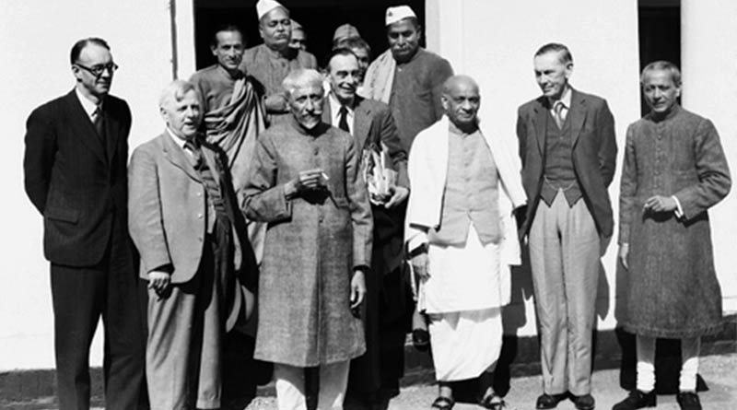
৪.মন্ত্রী মিশন পরিকল্পনা
দ্বিতীয় বিশ্বযুদ্ধে শেষে মার্কিন যুক্তরাষ্ট্র ও রাশিয়া ভারতকে স্বায়ত্বশাসন দানের জন্য ব্রিটেনের উপর চাপ দেয়। দেশব্যাপী ধর্মঘট, বিক্ষোভ, সংগ্রাম ও অসন্তোষের পরিপ্রেক্ষিতে ব্রিটিশ প্রধানমন্ত্রী ক্লিমেন্ট অ্যাটলি ভারতকে ক্ষমতা হস্তান্তরের জন্য ১৯৪৬সালে ভারত সচিব লর্ড পেথিক লরেন্সের নেতৃত্বে ‘ক্যাবিনেট মিশন’ নামে একটি প্রতিনিধি দল ভারতে পাঠায়। এ মিশনের অন্য দুইজন সদস্য হলেন স্যার স্ট্যাফোর্ড ক্রিপস ও এ.ভি. আলেকজান্ডার জিন্নাহ তাদের নিকট পাকিস্তান দাবির যৌক্তিকতা তুলে ধরেন। এ মিশন কংগ্রেস ও মুসলিম লীগ নেতৃবৃন্দের সাথে আলোচনার পর ১৯৪৬সালের মে মাসে ভারতের প্রস্তাবিত শাসনতন্ত্র সম্পর্কে সুনির্দিষ্ট প্রস্তাব পেশ করেন। ইতিহাসে এটি “মন্ত্রি মিশন পরিকল্পনা” নামে পরিচিতি। মন্ত্রি মিশনের প্রস্তাবসমূহ যথাঃ-
i.ব্রিটিশ ভারত ও দেশীয় রাজ্যগুলো নিয়ে একটি যুক্তরাষ্ট্র গঠিত হবে।

Slide 16
ii. কেন্দ্রীয় সরকার ও প্রাদেশিক সরকারের মধ্যে ক্ষমতা বন্টন করা হবে।
iii. ভারতের অঙ্গরাজ্যগুলো হবে তিন শ্রেণির যথাঃ-
(ক) হিন্দু সংখ্যাগরিষ্ঠ যুক্ত প্রদেশ, মধ্য প্রদেশ, বিহার, উড়িষ্যা, বোম্বে ও মাদ্রাজ।
(খ) মুসলিম সংখ্যাগরিষ্ঠ পাঞ্জাব, উত্তর-পশ্চিম সীমান্ত প্রদেশ, সিন্ধু প্রদেশ ও বেলুচিস্তান।
(গ) বাংলা ও আসাম প্রদেশ।
এ তিন শ্রেণিভূক্ত প্রদেশগুলোর নির্বাচিত প্রতিনিধিদের নিয়ে সংবিধান রচনার জন্য একটি গণপরিষদ গঠিত হবে। বলা আবশ্যক যে এই তিন শ্রেণিভূক্ত প্রদেশগুলোর সমন্বয়ে গঠিত যুক্তরাষ্ট্রের অধীনে থাকবে দেশরক্ষা, বৈদেশিক বিষয়, যোগাযোগ ও মুদ্রা বিভাগ প্রদেশগুলোর হাতে থাকবে। প্রতি দশ বছর পর ইচ্ছা করলে প্রাদেশিক আইনসভার সংখ্যাধিক্য সদস্যগণ শাসনতন্ত্রের শর্তাবলী পূনর্বিবেচনার দাবী করতে পারবেন। কেন্দ্রীয় সংসদে মোট ৩৮৫টি আসনের মধ্যে ৭৮টি মুসলমানদের জন্য নির্ধারিত হয়।
iv. নতুন সংবিধান রচিত না হওয়া পর্যন্ত একটি অন্তর্বর্তীকালীন সরকার গঠিত হবে।

Slide 17
প্রস্তাবের প্রতিক্রিয়াঃ-
মন্ত্রি মিশন পরিকল্পনা দারুন আলোড়ন সৃষ্টি করে। এতে ব্রিটিশদের ক্ষমতা হস্তান্তরের ইচ্ছা স্পষ্ট হয়। ফলে কংগ্রেস ও মুসলিম লীগ এ থেকে নিজেদের সুবিধা খুঁজতে থাকে। পাকিস্তান প্রতিষ্ঠায় সহায়ক বিবেচনা করে মুসলিম লীগ এ প্রস্তাব গ্রহন করে। কিন্তু সাম্প্রদায়িক নীতি অনুসরণ করে প্রদেশগুলোকে ভাগ করায় কংগ্রেস অন্তর্বর্তীকালীন সরকারে যোগদানে বিরত থাকে। কংগ্রেস ও মুসলিম লীগের অন্তর্বর্তীকালীন সরকার গঠনের দ্বন্দ্বে মুসলিম লীগ এককভাবে সরকার গঠনের দাবি জানায়। এমতাবস্থায় ভাইসরয় লর্ড ওয়াভেল অন্তর্বর্তীকালীন সরকার গঠনের বিষয়টি স্থগিত করলে ক্ষুদ্ধ হয়ে মুসলিম লীগ মন্ত্রি মিশন প্রস্তাব প্রত্যাখ্যান করে এবং পাকিস্তান প্রতিষ্ঠার জন্য প্রত্যক্ষ সংগ্রামের ঘোষণা দেয়।

Slide 18
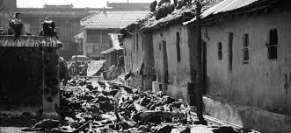
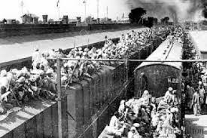
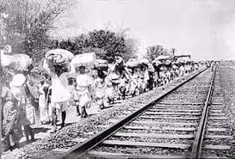
সাম্প্রদায়িক দাংগা
মুসলিম লীগ মন্ত্রি মিশন পরিকল্পনা প্রত্যাখ্যান করলে কংগ্রেস অন্তর্বর্তীকালীন সরকারে যোগদানের সিদ্ধান্ত নেয়। ভাইসরয় ও কংগ্রেসের এরুপ হঠকারী সিদ্ধান্তের কারণে ১৯৪৬সালের ১৬আগস্ট মুসলিম লীগ প্রত্যক্ষ সংগ্রাম দিবস পালনের ঘোষণা দেয়। ফলে কলকাতাসহ ভারতের বিভিন্ন স্থানে হিন্দু-মুসলিম দাংগা শুরু হয় এবং এ ঘটনায় ২০হাজারেরও বেশী মানুষ হতাহত হয়।

Slide 19
অন্তর্বর্তীকালীন সরকার গঠন
১৯৪৬সালের ২ সেপ্টম্বর জওহরলাল নেহেরুর নেতৃত্বে কংগ্রেস ১২ সদস্যবিশিষ্ট অন্তর্বর্তীকালীন সরকার গঠন করে। মুসলিম লীগ উক্ত দিবসটিকে “কালো দিবস” হিসেবে পালন করে কংগ্রেস ও ভাইসরয়ের সমালোচনা করে। উপমহাদেশে দাঙ্গা-হাঙ্গামা আরও বেড়ে গেলে ব্রিটিশ সরকার মুসলিম লীগকে অন্তর্বর্তীকালীন সরকারে যোগদানের অনুরোধ জানায়। ফলে ১৯৪৬সালের ১২ অক্টোবর নবাবজাদা লিয়াকত আলী খানের নেতৃত্বে মুসলিম লীগের ৫জন সদস্য অন্তর্বর্তীকালীন সরকারে যোগদান করে। কিন্তু সরকারে কংগ্রেস ও মুসলিম লীগ ঐক্যবদ্ধভাবে দায়িত্ব পালনে ব্যর্থ হয়। ফলে জনসাধারণের মধ্যে হতাশা সৃষ্টি হয় এবং মন্ত্রি মিশন পরিকল্পনা ব্যর্থ হয়।

Slide 20
ফেব্রুয়ারি ঘোষণা
অবশেষে সাম্প্রদায়িক দাঙ্গার বীভৎসতা অনুধাবন করে ব্রিটিশ প্রধানমন্ত্রি ক্লিমেন্ট অ্যাটলি ১৯৪৭ সালের ২০ফেব্রুয়ারি ঘোষণা করেন যে, ১৯৪৮ সালের জুন মাসের মধ্যেই ভারতীয় জনগণের নিকট ক্ষমতা হস্তান্তর করা হবে। এ ঘোষণা ‘ফেব্রুয়ারি ঘোষণা’ নামে পরিচিত। এতে কংগ্রেস ও মুসলিম লীগ স্বাধীনতার প্রস্তুতি নিতে থাকে।

Slide 21
মাউন্ট ব্যাটেন পরিকল্পনা
ব্রিটিশ ভারতের ক্ষমতা হস্তান্তরের জন্য লর্ড ওয়াভেলের স্থলে লর্ড মাউন্ট ব্যাটেনকে ভারতের নতুন ভাইসরয় নিযুক্ত করা হয়। তিনি ১৯৪৭ সালের ২০মার্চ দিল্লিতে আগমন করে মুসলিম লীগ ও কংগ্রেসের মধ্যে ভারতের ক্ষমতা হস্তান্তরের ব্যাপারে সাম্প্রদায়িক সম্প্রীতি ফিরিয়ে আনার চেষ্টা করেন। তিনি ভারতীয় নেতাদের সাথে দীর্ঘ আলোচনার পর ১৯৪৭ সালের ৩জুন একটি পরিকল্পনা ভারতবাসীর সামনে তুলে ধরেন। এটি ‘মাউন্ট ব্যাটেন’ পরিকল্পনা নামে পরিচিত। এ ঘোষণায় তিনি উল্লেখ করেন যে, ‘ভারত বিভক্তি ছাড়া শান্তি প্রতিষ্ঠার আর কোন বিকল্প নেই।’ তার পরিকল্পনা অনুযায়ী ‘পাকিস্তান’ ও ‘ভারত ইউনিয়ন’ নামে দুইটি পৃথক রাষ্ট্র গঠনের প্রস্তাব করা হয়। ভারতীয় রাজ্যসমূহের পাকিস্তান অথবা ভারত ইউনিয়নে যোগদান বা স্বাধীন থাকার অধিকার থাকবে। বাংলা ও পাঞ্জাবকে বিভক্ত করার সিদ্ধান্ত নেয়া হয়। দুই দেশের সীমানা চিহ্নিতকরণের জন্য স্যার র‍্যাডক্লিফের নেতৃত্বে একটি কমিশনও নিয়োগ দেয়া হয়। প্রাথমিক পর্যায়ে এটি মেনে নেয়ার ব্যাপারে বিভিন্ন পক্ষ থেকে অনেক ওজর-আপত্তি ও অভিযোগ-অনুযোগ উত্থাপিত হয়। শেষ পর্যন্ত নেহেরুসহ উপস্থিত সবাই মাউন্ট ব্যাটেন পরিকল্পনাটি সমর্থন করেন।

Slide 22
ভারত বিভক্তির গতি-প্রকৃতি
সোহরাওয়ার্দীর অখন্ড স্বাধীন বাংলার প্রস্তাবঃ-
১৯৪৭ সালের ২৭ এপ্রিল হোসেন শহীদ সোহরাওয়ার্দী অখন্ড স্বাধীন সার্বভৌম বাংলা প্রতিষ্ঠার প্রস্তাব উত্থাপন করেন। বাংলা কংগ্রেস নেতা শরৎ বসু, কিরণ শঙ্কর রায় প্রমূখ নেতা সমর্থন করেন। বাংলার মুসলিম লীগ নেতা আবুল হাশিমও সমর্থন জানান। এ প্রস্তাব ‘সোহরাওয়ার্দী-বসু’ প্রস্তাব নামে খ্যাত। প্রকৃতপক্ষে বাংলার স্বাধীন সত্তা ও হিন্দু-মুসলমানদের সম্প্রীতি পূনরুদ্ধারে এ প্রস্তাব ছিল সর্বশেষ প্রচেষ্টা। কিন্তু কংগ্রেসের অবাঙালী ও রক্ষণশীল নেতৃবৃন্দের বিরোধিতায় এ প্রস্তাব বাস্তবায়িত হতে পারেনি।

Slide 23
১৯৪৭ সালের ভারত স্বাধীনতা আইন
১৯৪৭ সালের ৩ জুন লর্ড মাউন্ট ব্যাটেন পরিকল্পনাকে বাস্তবে রুপ দেয়ার জন্য ব্রিটিশ পার্লামেন্ট ১৯৪৭ সালের ১৮ জুলাই ভারত স্বাধীনতা আইন প্রণয়ন করে। এ আইনের ধারা গুলো যথাঃ-
ভারত স্বাধীনতা আইনের মাধ্যমে ‘ভারত’ ও ‘পাকিস্তান’ নামে দুটি স্বাধীন সার্বভৌম রাষ্ট্র গঠনের কথা বলা হয়।
এই আইনে বাংলা ও পাঞ্জাব দুটো প্রদেশকে হিন্দু ও মুসলিম সংখ্যাগরিষ্ঠ অঞ্চলে বিভক্ত করে ভারত ও পাকিস্তান রাষ্ট্রের সাথে যুক্ত করার ব্যবস্থা করা হয়।
দুটি স্বাধীন রাষ্ট্রে দুটি পৃথক গণপরিষদ গঠন এবং এদের শাসনতন্ত্র রচনার ক্ষমতা দেয়া হয়।
এ আইনে ভারত ও পাকিস্তান ব্রিটিশ কমনওয়েলথভূক্ত দেশ হিসেবে অবস্থান করবে কিনা সে সম্পর্কে গণপরিষদ সিদ্ধান্ত গ্রহনের ক্ষমতা দেয়া হয়।

Slide 24
৫. এ আইনের ফলে ভারত সচিব পদের বিলোপ ঘটে এবং রাজকীয় মর্যাদা ও পদ থেকে ‘ভারত সম্রাট উপাধি’ বাতিল করা হয়।
৬. ব্রিটিশ কমনওয়েলথ সচিবকে ভারত ও পাকিস্তানের সাথে যোগাযোগ রাখার দায়িত্ব প্রদান করা হয়।
৭. এ আইনে ভারত সচিব কর্তৃক নিযুক্ত কর্মচারীগণকে ডোমিনিয়ন বা অধিরাজ্যদ্বয়ের অধীনে চাকরি করার ব্যাপারে সিদ্ধান্ত গ্রহনের অধিকার এবং পূর্ববর্তী সুযোগ-সুবিধা বহাল রাখা হয়।
৮.ভারত স্বাধীনতা আইনের ধারাগুলোর মধ্যে অন্যতম গুরুত্বপূর্ণ ধারা হলো দেশীয় রাজ্যগুলোর হাতে নিজ অবস্থান সম্পর্কে সিদ্ধান্ত গ্রহনের ক্ষমতা প্রদান করা হয়।

Slide 25
পাকিস্তান ও ভারত রাষ্ট্রের অভ্যূদয়
১৯৪৭ সালের ২৫ জুলাই লর্ড মাউন্ট ব্যাটেন দেশীয় রাজাদের একটি সভা আহবান করেন এবং ১৫ আগস্টের মধ্যে ভারতীয় স্বাধীনতা সম্পর্কে তাদের অবহিত করেন। রাজাদের সুবিধা ও ভৌগোলিক অবস্থান অনুযায়ী ভারত বা পাকিস্তান ডোমিনিয়নে যোগ দেয়ার পরামর্শ দেন। অতঃপর ভারত স্বাধীনতা আইন অনুযায়ী ১৯৪৭ সালের ১৪ ও ১৫ আগস্ট যথাক্রমে ‘পাকিস্তান’ ও ‘ভারত’ নামে দুটি স্বাধীন সার্বভৌম রাষ্ট্রের জন্ম হয়। মুহাম্মদ আলী জিন্নাহ পাকিস্তানের এবং ব্রিটিশ ভারতের শেষ গভর্নর জেনারেল হিসেবে লর্ড মাউন্ট ব্যাটেন নিযুক্ত হন। আর নওয়াবজাদা লিয়াকত আলী খান পাকিস্তানের এবং পন্ডিত জওহরলাল নেহেরু ভারতের প্রধানমন্ত্রি হন। এভাবেই প্রায় দুশ বছর পর বিদেশী শাসনের অবসান ঘটে এবং ‘পাকিস্তান’ ও ‘ভারত’ রাষ্ট্রের অভ্যূদয় হয়। এর ফলে ভারতবাসী দীর্ঘদিনের কাঙ্খিত স্বাধীনতার স্বাদ লাভ করে।

Slide 26
জ্ঞানমুলক প্রশ্নোত্তরঃ-
১. ভারতবর্ষে ইংরেজরা কত বছর শাসন করে?
২. ভারতের সর্বশেষ ভাইসরয়ের নাম কী?
৩. অখন্ড বাংলা প্রস্তাব প্রথম উত্থাপন করেন কে?
৪. ‘ক্রিপস প্রস্তাব’ পাস হয় কত সালে?
৫. কত সালে ভারত উপমহাদেশ ভাগ হয়?
৬. ভারত স্বাধীন হয় কত তারিখে?
৭. ‘ভারত স্বাধীনতা আইন ১৯৪৭’ পাস হয় কত সালে?
৮. পাকিস্তান স্বাধীন হয় কত তারিখে?
৯. স্বাধীন পাকিস্তানের প্রথম প্রধানমন্ত্রী কে?
উত্তরঃ- প্রায় ২০০ বছর।
উত্তরঃ- লর্ড মাউন্ট ব্যাটেন।
উত্তরঃ- হোসেন শহীদ সোহরাওয়ার্দী।
উত্তরঃ- ১৯৪২ সালে।
উত্তরঃ- ১৯৪৭ সালে।
উত্তরঃ- ১৯৪৭ সালের ১৫ আগস্ট।
উত্তরঃ- ১৯৪৭ সালের ১৮ জুলাই।
উত্তরঃ- ১৯৪৭ সালের ১৪ আগস্ট।
উত্তরঃ- লিয়াকত আলী খান।

